Slide 1

基于协同过滤的商品推荐系统的设计与实现
指导老师：
答辩学生：
学号：

Slide 2
目录
项目背景
01
数据处理
02
算法介绍
03
设计心得
04
项目演示
05

Slide 3
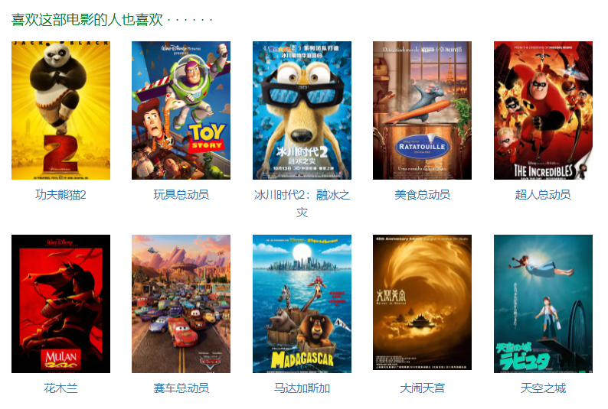
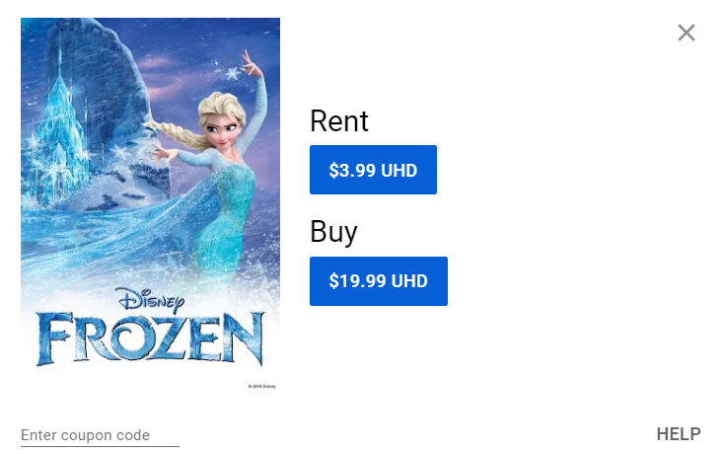
01
项目背景
豆瓣
YouTube

Slide 4
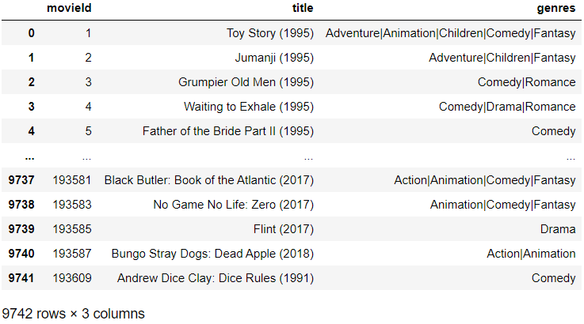
02
数据处理
Movies.csv
Movielens
movieId, title, genres
610 users;
9742movies;
100836ratings.

Slide 5
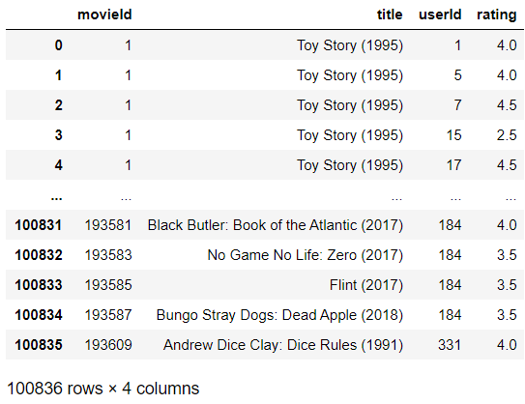
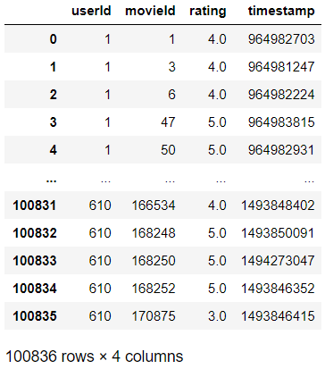
02
数据处理
After merge:
Ratings.csv
userId,movieId, rating, timestamp

Slide 6
03
算法介绍
Pearson correlation coefficient
Algorithm:

Slide 7
03
算法介绍
Example1:
Zero centered:
Example2:
Function:
1.减少用“0”填充带来的影响
2.使其均值为0，以符合余弦相似度的计算要求
3.消除负相关影响

Slide 8
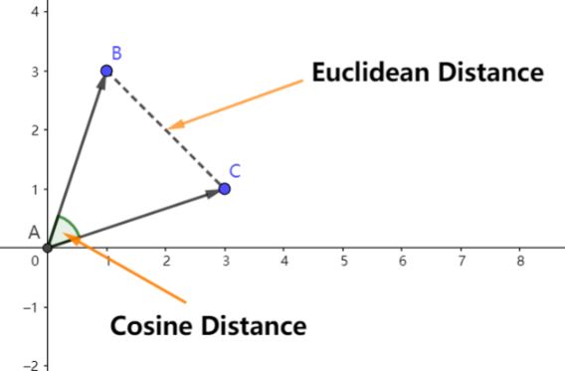
03
算法介绍
Cosine similarity:

Slide 9
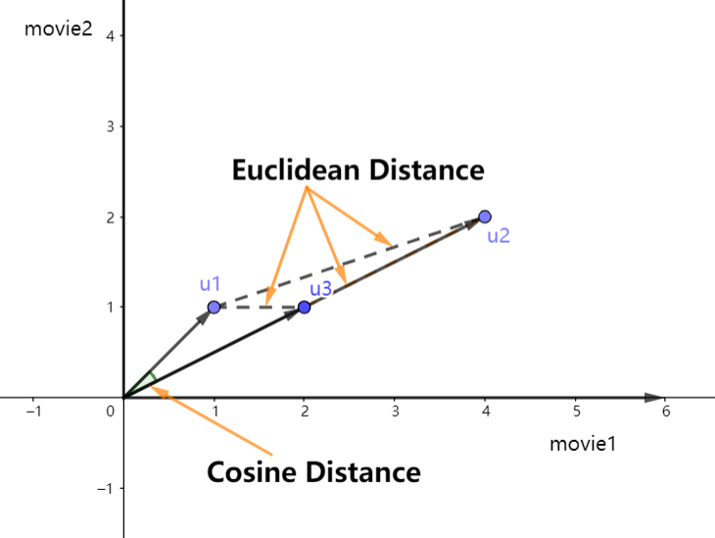
03
算法介绍

Slide 10
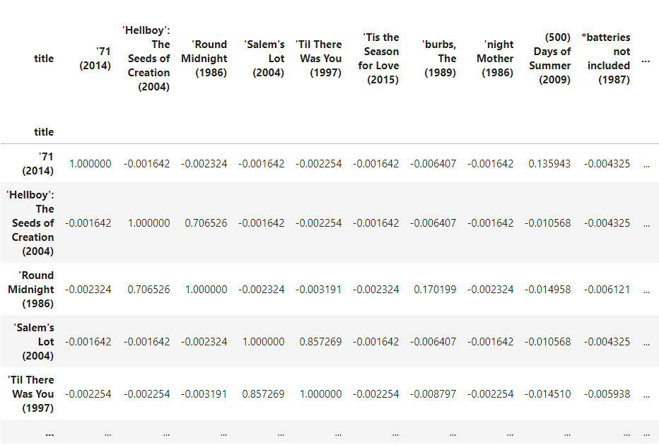
03
算法介绍

Slide 11
04
设计心得
不足:
心得:
1.焦虑
2.Github
3.自学
4.更新
1.算法
2.爱好复杂性
3.用户反馈
4.系统实用性

Slide 12








05
系统实现

Slide 13
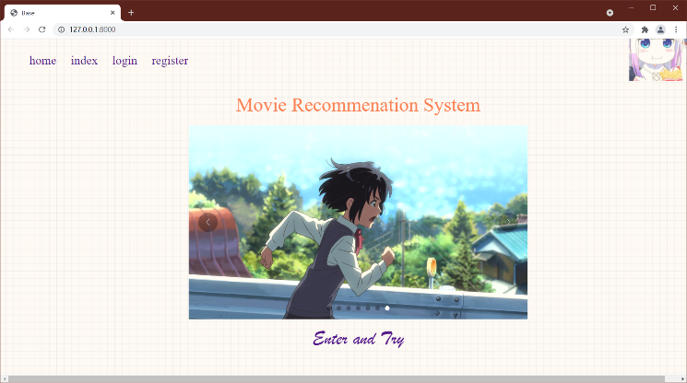

05
系统实现

Slide 14

谢谢观看！

